Slide 1

SAE 1.01
RT 131-132
IDENTIFICATION DES MALWARES PAR LES ANTI-VIRUS
Le Guilly Tanguy, Berge Léandro

Slide 2


INTRODUCTION
IDENTIFICATION DES VIRUS PAR LES ANTIVIRUS

Slide 3
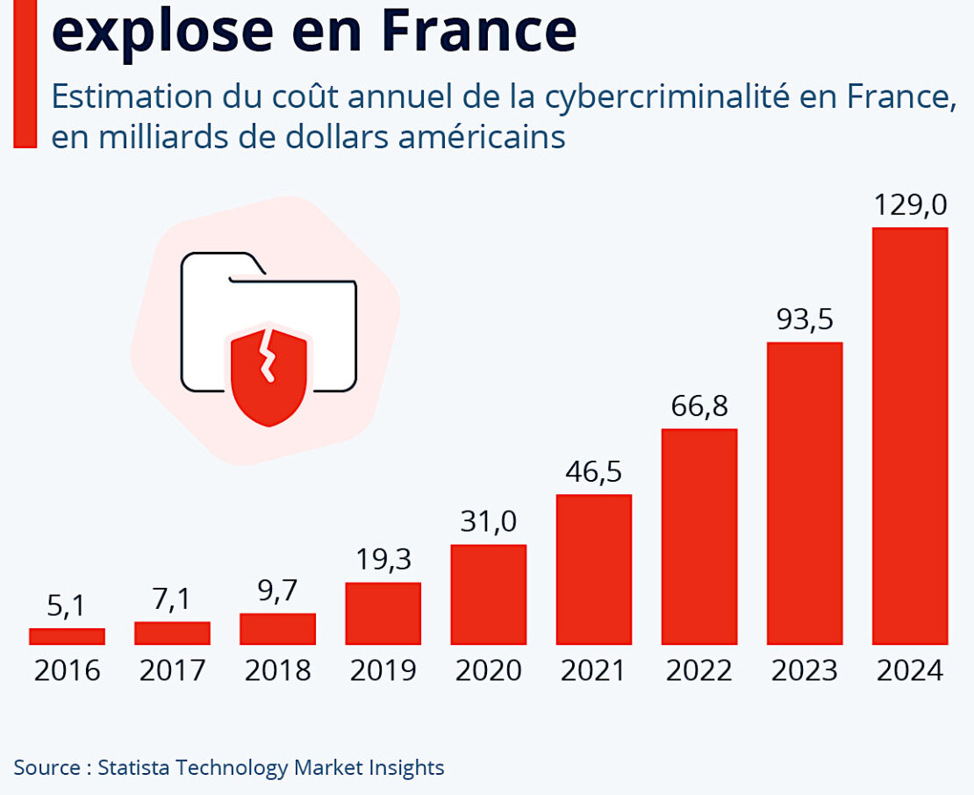
Exemple de la France

Slide 4


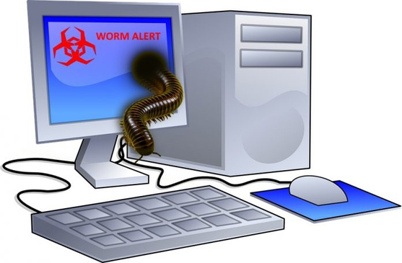
Les types de virus informatiques
Virus classique
Cheval de Troie
Vers informatiques
Ransomeware, Spyware, Adware

Slide 5

Fonctionnement des antivirus

Slide 6




Analyse par signature
Base de données (signatures stockées)
Comparaison
Fichier analysé
Analyse du code pour ajouter une signature (pour malware inconnu)

Slide 7
Liste de règles heuristiques
Analyse heuristique
Comparaison grâce au code du fichier (sans l’exécuter)
Algorithmes, méthodes empririques

Slide 8

Analyse comportementale et en temps réel
Profil comportemental du programme (obtenu par analyse du code ou sandboxing)
Comparaison
Programme lancé sur la machine

Slide 9

Sandboxing
Analyse de comportement du fichier (sandboxing)
Ajout du profil comportemental du fichier établis par l’expert
Fichier malveillant exécuté

Slide 10
Nouveaux défis dans la détection des virus
Modifie une partie non essentielle à l’exécution de son code
Peux aller jusqu’à modifié tout son code (en gardant la fonctionnalité originale)
Virus polymorphique
Virus métamorphique
Signature qui ne correspond plus au virus

Slide 11
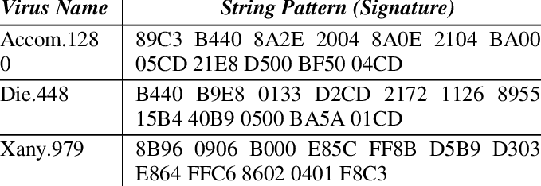
Nouveaux défis dans la détection des virus
Limites
Règles heuristiques
Analyse comportementale
Comportements légitimes
Conception évitant les heuristiques
Virus sans fichiers
Attaques zero day
Virus polymorphes / métamorphes

Slide 12

Nouveaux défis dans la détection des virus
Apprentissage automatique
de motifs de comportements inhabituel

Slide 13
Conclusion

Slide 14
Sources infos :
Kaspersky
McAfee Labs
Securiteinfo
Sentinelone
thecyberexpress
Sources images :
Pixabay
Pexels
Canva

